Slide 1
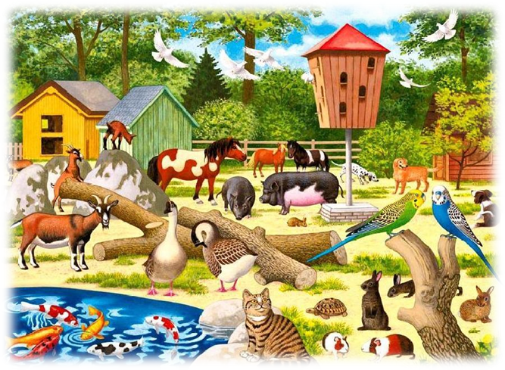
Проект по экологии «Домашние животные»
Авторы проекта:
Толмачёва Виктория Владимировна,
Алтухова Ольга Владимировна.
г. Мурманск МБДОУ № 95 младшая группа.

Slide 2
Актуальность проекта:
Дошкольное детство – очень важный этап в воспитании внимательного, чуткого, заботливого ребёнка, способного познавать окружающий мир и себя в нём.
Общение с животными, если оно происходит бесконтрольно, может принести не только пользу, но и вред развивающейся личности дошкольника. Отношение ребенка к животному, его целенаправленное действие могут оказаться неправильными в силу целого ряда причин. Прежде всего, ребенок не знает, что можно делать, а что нельзя, что для животного вредно, а что полезно. Кроме того, при тесном контакте с животным, малыш обязательно захочет удовлетворить свою любознательность и втянуть домашнего питомца в игру. Без контроля и руководства взрослых такое общение может оказаться вредным и даже опасным как для животного, так и для ребенка.

Slide 3
Цель проекта
Дать детям представление о домашних животных и их детенышах, их внешнем виде, повадках, роли животных в жизни человека;
Познакомить детей с названиями домашних животных и их детенышей; с местом их проживания; со способом ухода и общения с ними;
Воспитывать любовь, уважение и заботливое отношение к домашним питомцам.

Slide 4
Развивать элементарные представления о домашних животных (живут рядом с человеком, люди заботятся о животных, животные приносят пользу людям);
Формировать первичные представления о выразительных возможностях музыки; ее способности передавать различные эмоции, настроение.
Способствовать уточнению и обогащению представлений детей о домашних животных и их детенышах (кот-кошка-котенок, пес-собака-щенок, конь-лошадь-жеребенок и др.);
Задачи проекта
Воспитывать интерес к жизни животных, заботливое отношение;
Развивать продуктивную деятельность детей, совершенствовать навыки и умения в рисовании, лепке, аппликации; развивать творческие способности;
Развивать познавательную активность, мышление, воображение, коммуникативные навыки;

Slide 5
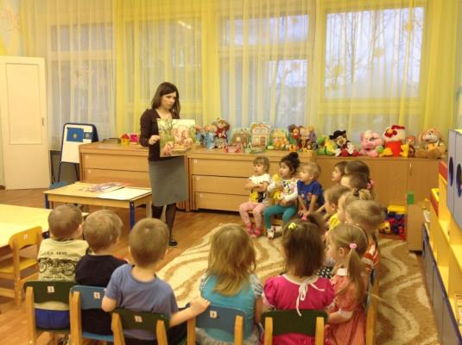
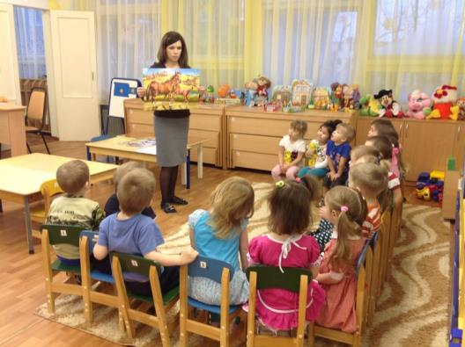
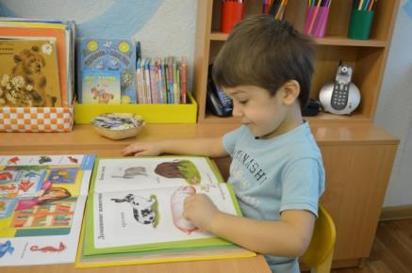
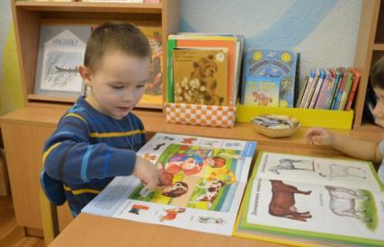
Рассматривание фотографий, иллюстраций домашних животных и их детенышей.
Беседа о внешнем виде, образе жизни, питании, проживание, уходе за домашними животными.

Slide 6
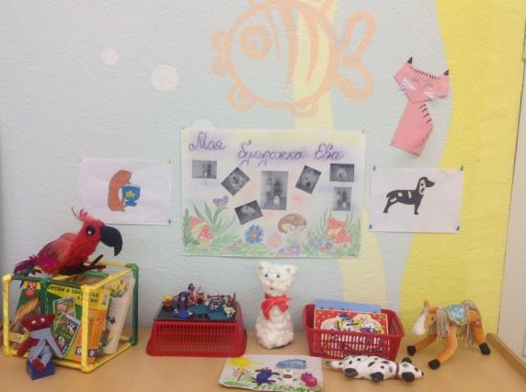
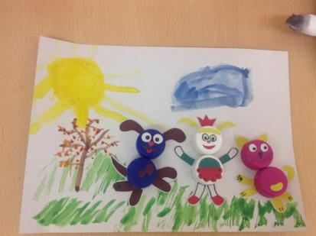
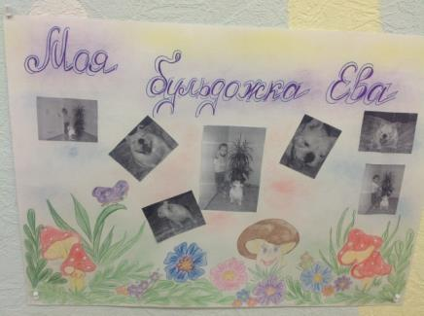
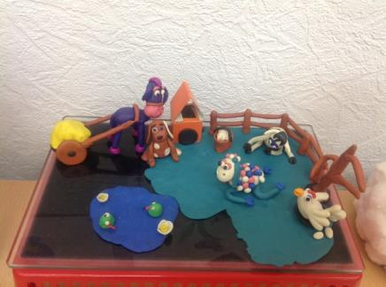
Работа с родителями:
Изготовление взрослыми совместно с ребенком поделок различными способами: оригами, аппликация, из бросового материала и др.

Slide 7
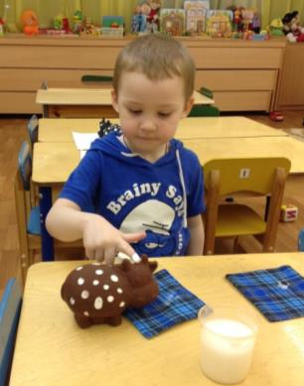
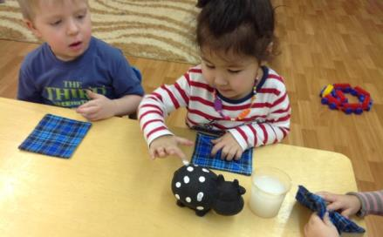
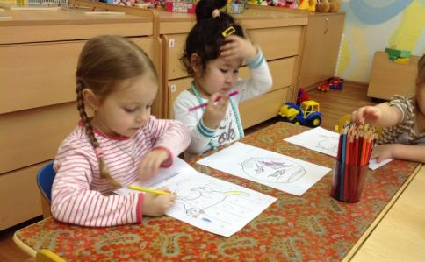
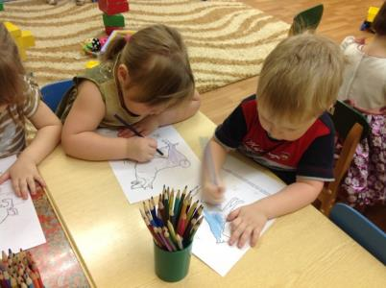
Художественно - творческая деятельность:
Рисование:
Раскрашивание заготовки из пенопласта «Корова» «Кошка»;
Раскраски (кошка, коза, собака, кролик, лошадь, свинья, корова).

Slide 8
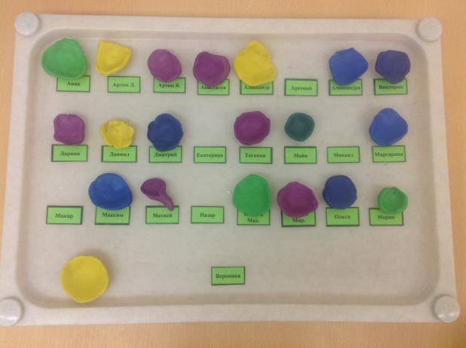
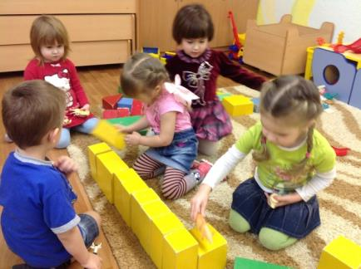
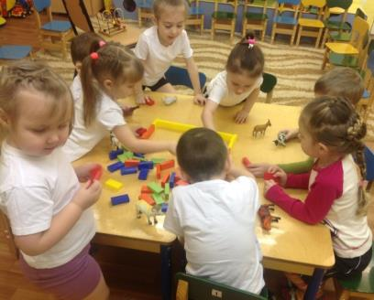
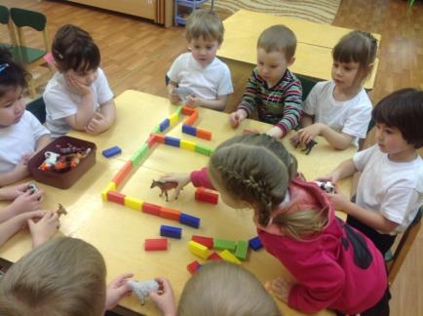
Лепка «Мисочка для кошечек».
Игры с конструкторами:
«Загон для лошадей», «Будка для собаки».

Slide 9
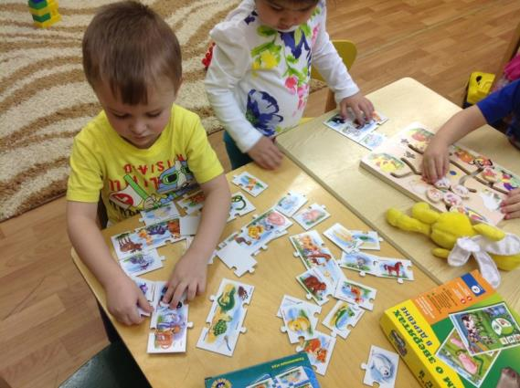
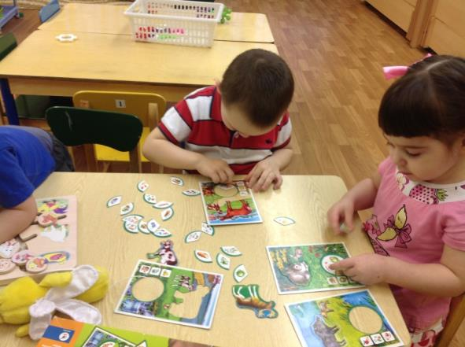
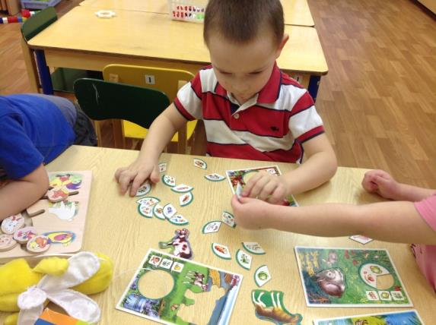
Дидактические игры:
«Назови животное», «Чей малыш», «В деревне?», «Кто лишний?», «Кто чем питается?», «Кто как кричит?», «Найди детёныша», «Домашние животные».

